Slide 1

Trabalho de Sistemas Distribuídos T- 03
Nome: Pedro Pereira Aires
RA:201951286618
Nome: Daniela Porto
RA: 202051602112
Nome: Leonardo Arantes
RA:201951435478

Slide 2
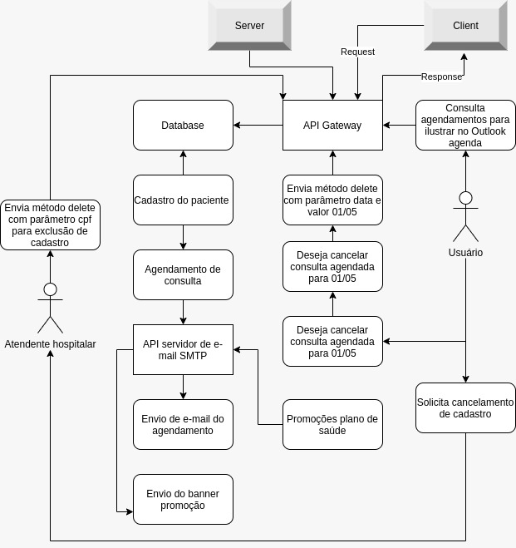
Diagrama Lógico

Slide 3
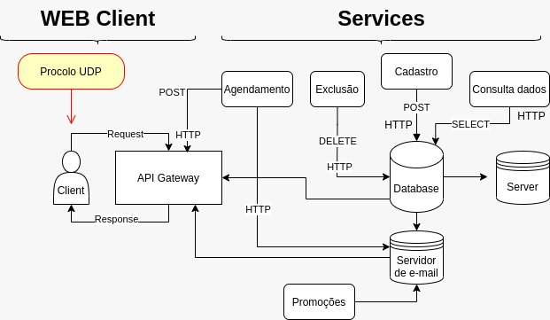
Diagrama Físico

